Slide 1
第1讲
创新和创业
概念辨析

Slide 2
问题
1. 概念的准确理解对分析问题的重要性何在？
2. 如何准确界定、理解和使用理论概念？
3. 关于创新、创业的经验认识是怎样的？
4. 课程名称中的“经济学”如何理解？
5. 你期望这门课程能学到什么样的知识？

Slide 3
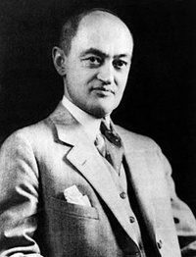
1.1. 熊彼特和德鲁克
1. 与“创新”概念密切相关的经济学家：熊彼特（1883～1950）

Slide 4
  在英文中，Innovation起源于拉丁语。它原意有三层含义：更新；创造新的东西；改变。
  创新作为一种理论，它的形成是在20世纪的事情。由熊彼特1912年第一次把创新引入了经济领域。《经济发展理论——对利润、资本、信贷、利息和经济周期的考察》（中文版）商务印书馆1991年

Slide 5
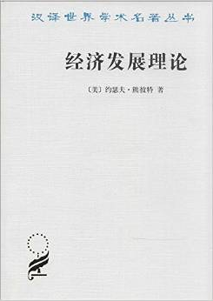
  《经济发展理论》主要内容
    理论分析的经济运转是一种循环流转，是一种抽象分析。经济运行的实际情况是变化，即循环流转的自发或间断性变化，这种变化就是经济发展
    这种变化是通过创新过程实现的。创新是引入一种新的生产函数，是指向市场提供新产品，在生产过程引进新工艺，开辟一个新市场，控制原材料新来源，采用或建立一种新组织

Slide 6
    创新的主体是企业家
    创新的条件是信用，因为创新涉及资源重新组合，这只有通过信用手段才能达到
    信贷、资本、货币这些因素不是附属于实体经济的东西，而是创新的关键要素（这与传统观点很不相同）
    利润与利息具有不同的来源和性质。利润是对企业家创新的意志和行动的回报，可以为正，也可以为负。熊彼特的利息理论很独特

Slide 7
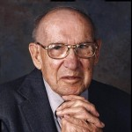
2. 与“创新”概念密切相关的管理学家：德鲁克（1909～2005）

Slide 8
  P. 德鲁克在20世纪50年代，把创新概念引进管理领域，提出管理创新。他认为创新就是赋予资源以新的创造财富能力的行为
  德鲁克将创新归纳为三类：产品创新，即产品或服务的重新；管理创新，即提供产品和服务并将其推向市场的各种技能与活动的创新；社会创新，即市场、消费者行为和价值的创新
  现在“创新”概念扩展到了社会的各方面。如理论创新、制度创新、经营创新、技术创新、教育创新、分配创新，等等
  《创新与企业家精神》，中文版，机械工业出版社2011年

Slide 9
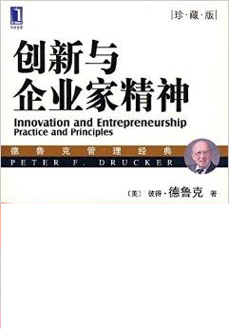
  《创新与企业家精神》主要内容
    1.企业家经济和企业家社会
    2.创新的实践：常规创新的七个来源。
    3.企业家精神的实践：现有企业、公共服务机构和新企业
    4.企业家战略：孤注一掷；创造性模仿；收费站战略；专门技术战略；专门市场战略；为顾客创造效用；定价策略；适应客户；向客户提供所需的真正价值

Slide 10
1.2. 创新的概念
1. 创新不同于研究，也不同于发明，与创意也有区别

Slide 11
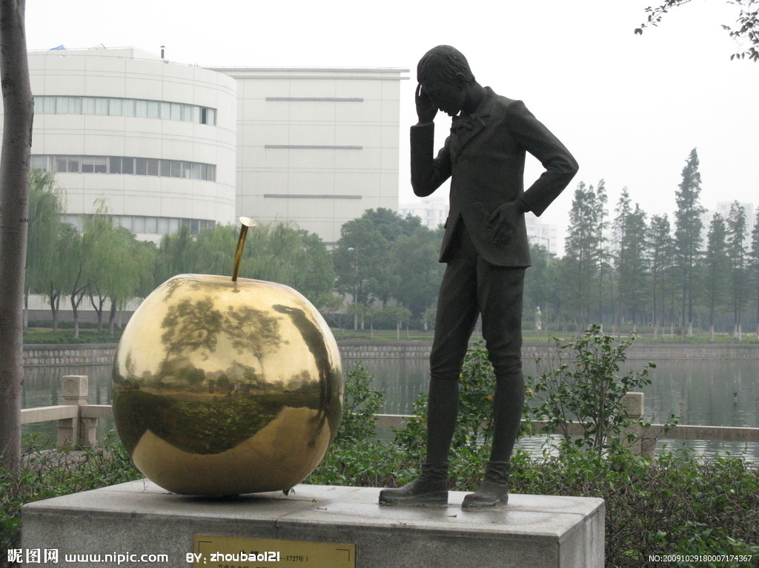
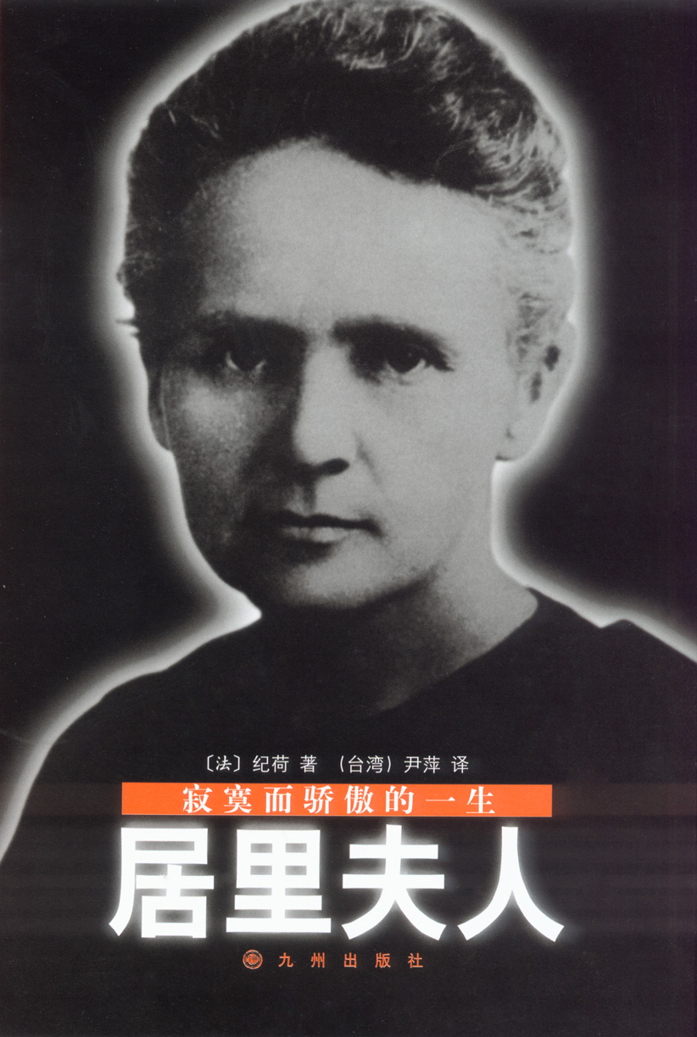
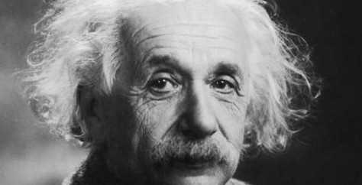

Slide 12
  科学——技术——创新
  研究——发明——开发——创新

Slide 13
  研究是对未知领域的探索（科学家）
  发明是将研究的结果技术化为产品或工艺的形式，并具有一定的功能。可以是产品发明、工艺发明或社会领域的制度发明。（发明家）
  发明是研究活动的积累，通常表现为可以申请专利的的新产品或新工艺的思想、草案或模型

Slide 14
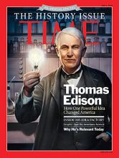
爱迪生一生共有约两千项创造发明，为人类的文明和进步作出了巨大的贡献

Slide 15
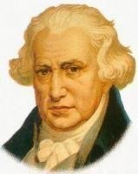
  创新是发明的商业化。包括产品创新、工艺创新、制度创新等类型（企业家）
  发明不能用于商业开发或利用，就意味着发明停止了
瓦特的创新开创了工业革命的蒸汽时代

Slide 16
2. 创新等同于技术变革吗？
  早期的经济学研究将创新等同于技术变革，所以通常称为“技术变革经济学”，而不是“创新经济学”
  现在的共识是，创新具有比技术变革更广泛的内容。首先，创新可以是技术创新，也可以是制度创新、定价创新，等等；其次，有些技术创新可能仅仅是产品包装或设计的改变，而没有包含新的技术，例如，早期索尼的Walkman播放器，近期苹果公司的ipad等

Slide 17
3. 创新与创意（creation）不同吗？
  创新强调的是技术、组织方面的新颖，而创意强调创新的人文、艺术、感性方面在产品或服务中的体现。一般将以知识、信息、娱乐、休闲为特征的文化产业中的创新称为“创意”，有时干脆称之为“文化创意产业”
  大致也可以说，一、二产业中出现的新颖性可称之为创新，而服务产业中的新颖性可称之为创意

Slide 18
4. 创新与模仿如何区分？
  同样创新在不同环境下的出现，在后一种环境中的引入通常称为“模仿”，有时将这种模仿也看成创新。但经济分析中有不同的观点，有人认为模仿并非创新

Slide 19
5. 创新的广义理解
  如果强调创新的本质特征是商业化，则可以对创新作出最广义的理解。原创的、模仿的、集成的，等等，均可作为不同类型的创新
  创新是面向未来市场的，具有不确定性。成功的创新和失败的创新都需要研究

Slide 20
  中国创新驿站http://www.cttip.org/cttip/minor/index.jsp
    集成利用科技中介服务资源，以信息化手段为支撑、以企业需求为导向、以国家政策和内部标准化质量管理体系为指引的跨地区、跨行业、跨领域技术转移服务体系暨中小企业创新支持系统

Slide 21
1.3. 创业的概念
1. 创业的定义
  创业是一种行为或行动，即为了获取直接的经济利益向市场提供物品或服务的行为。创业也是一个过程，即通过发现和识别商业机会、建立组织、整合资源，向市场提供产品和服务，试图将商机转化为盈利模式的过程
  创业，对个人事业而言，是从无到有的过程，或0到1的过程。从内容而言，可以是从无到有的创新，也可以是模仿或集成类的创新。从这个意义上说，创新是创业的基础，创业推动着创新

Slide 22
  创业的本质是把握机会，创造性的资源整合、采取行动。具体而言，创业是指个人通过组建一 定的企业组织形式，为社会提供产品服务的经济活动。这种创业对创新的要求并不高，更多强调的是有组织的经济活动

Slide 23
2. 企业家和创新、创业
  企业家是把新技术、新产品、新原料和新工艺引入到生产过程，并不断进行生产组织形式和管理形式的新组合和新创造的人
  驱动企业家去从事创新活动除了追逐超额利润外，还有三种力量：
    发现一个私人商业王国的愿望；
    征服困难和表明自己出类拔萃的意志 ；
    创造和发挥自己才能带来的欢乐

Slide 24
  正是企业家，能真正认识到何种发明对社会、个人以及经济增长的贡献最有潜力；正是企业家，能洞悉如何更好地修改与完善那些发明；也正是企业家，将这些发明引向市场，并确保其被用于最高使用效率的地方（W. 鲍莫尔，1993，中文版，武汉大学出版社2010年，中文版自序）

Slide 25
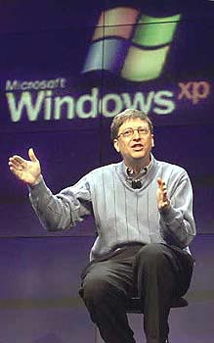
比尔·盖茨的创新造就了一个商业帝国

Slide 26
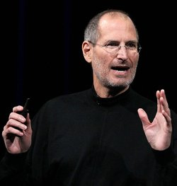
乔布斯的创新改变了人们对产品的传统认识

Slide 27
  企业家是创新主体
    创新是一种不确定的活动，依靠分散经济主体的活动才能避免系统性风险导致的资源配置无效率
    作为逐利活动，意味着创新的最优量必须依靠经济主体的行为
    政府在创新中如何起作用。“政府挑选市场赢家的手气一直很差，以后还会越来越差，因为一大波企业家和不墨守成规的人正在网上交流产品设计，并把设计变成产品从车库里卖到全世界。”“随着革命进一步深入，政府应该恪守节操：兴办更好的学校培养更多富有生产技能的劳动大军、为各类企业制定明确的规则和公平竞争环境。剩下的就不需要政府来管了。” （2012年《经济学人》）
    如何发挥大学、科研院所、各类非政府组织等主体在创新中的作用，值得研究

Slide 28
3. 创业类型
  机会型创业和就业型创业
  自主型创业和企业内创业

Slide 29
4. 如何理解大众创业、万众创新
  中国经济的发展趋势和现状
  互联网技术提供的机会

